Slide 1



Slide 2

Bài tập:
+) Load hình chỉ màu đen trắng
+) sử dụng 4 thanh trược để thể hiện sự thay đổi (Tăng hay giảm giá trị màu hiện tại của A,R,G,B
+) Xoay hình quanh trọng tâm của hình ảnh
+) cắt hình ảnh khung hình chủ nhật (kích thước tùy biến) trong 1 tấm hình, lưu ra 1 hình khác

Slide 3

Desing Form:

Slide 4
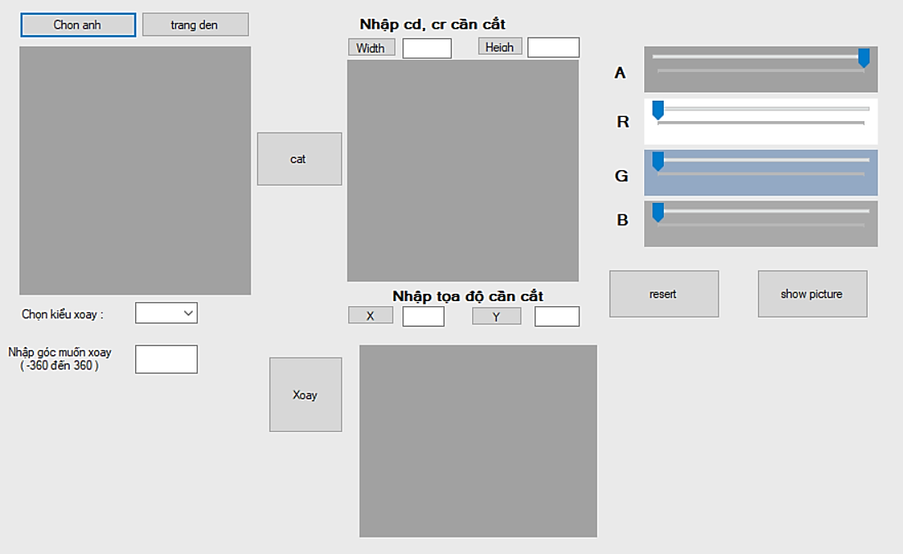

Slide 5

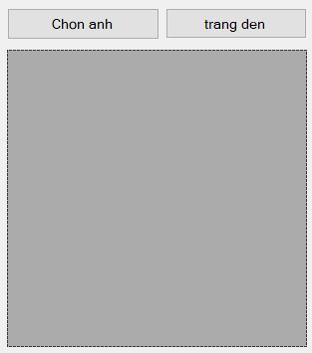

Toolbox -> Button, PictureBox, OpenFileDialog
Code trong button “ chon anh “ :
openFileDialog1.ShowDialog();
string duongdan;
d = openFileDialog1.FileName;
pictureBox1.Image = Image.FromFile(d);
Chú ý:
+) Hộp thoại OpenFileDialog cho phép người dùng truy cập các thư mục trên máy tính
+) Khi chạy chương trình, đầu tiên click vào “chon anh” và chọn ảnh bât kỳ trong thư mục để tải ảnh lên picturebox

Slide 6
Code trong button “ trang den”
Bitmap bitmap = (Bitmap)pictureBox1.Image;
Bitmap TrangDen = new Bitmap(bitmap.Width, bitmap.Height);
for (int x = 0; x < bitmap.Width; x++)
{
for (int i = 0; i < bitmap.Height; i++)
{
Color pixel = bitmap.GetPixel(x, i);
byte b = pixel.B;
byte g = pixel.G;
byte r = pixel.R;
byte xam = (byte)((r + g + b) / 3);
TrangDen.SetPixel(x, i, Color.FromArgb(xam, xam, xam));
}
pictureBox1.Image = TrangDen;
}
Chú ý :
+) Color pixel = bitmap.GetPixel(x, i) : lấy giá trị của pixel tại điểm (x,i) trên bitmap
+) TrangDen.SetPixel(x, i, Color.FromArgb(xam, xam, xam)): Tạo một điểm ảnh từ các giá trị ARGB

Slide 7


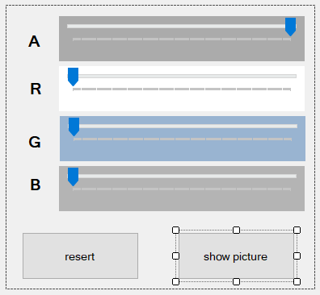
Toolbox -> Button, TrackBar
Button showpicture:
for (int x = 0; x < bitmap.Width; x++)
{
for (int i = 0; i < bitmap.Height; i++)
{
Color pixel = bitmap.GetPixel(x, i);
int a = trackBar1.Value;
int r = pixel.R;
r = r + t;
if (r > 255)
r = 255;
if (r < 0)
r = 0;
int g = pixel.G;
g = g + y;
if (g > 255)
g = 255;
if (g < 0)
g = 0;
int b = pixel.B;
b = b + u;
if (b > 255)
b = 255;
if (b < 0)
b = 0;
newImage.SetPixel(x, i, Color.FromArgb(a, r, g, b));
}
}
Button resert:
trackBarA.Value = 255;
trackBarR.Value = 0;
trackBarG.Value = 0;
trackBarB.Value = 0;

Slide 8

Giải thích một chút về yêu cầu của bài tập :
+) Các giá trị mặc định cảu ARGB lần lượt là 255,0,0,0 và khi nhấn vào resert thì nó sẽ trở về mặc định
+) Ví dụ là khi chọn thanh R cuộn lên , thì các giá trị R hiện tại sẽ cộng lên theo giá trị của thanh trược hoặc giảm theo giá trị thanh trượt

Slide 9

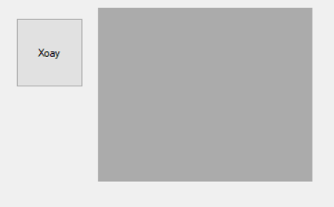
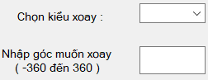
Toolbox -> Button, PictureBox, Label, TextBox
Chọn kiểu và góc muốn xoay trước khi nhấn “xoay”
Từ ảnh được load lên từ thư mục ta xoay và và xuất ra ảnh tại picturebox sau khi nhấn vào button Xoay
- Ý tưởng:
+) Xem ma trận các pixel được đặt trong một hình tròn
+) Từ tọa độ có sẵn của các pixel rồi tìm ra một pixel làm tâm O của ma trận
+) Xem tâm O vừa tìm được là tâm của các đường tròn mà ta sẽ xét
+) Từ tâm O ta chuyển từng pixel theo góc và hướng quay cho trước đến một điểm mới (Bằng cách xét một đường tròn tâm O bán kính là khoảng cách từ pixel làm tâm đến pixel cần chuyển)
- Yêu cầu: Hiểu các kiến thức về ma trận và phải áp dụng được những kiến thức cơ bản về đường tròn hay hình tròn

Slide 10

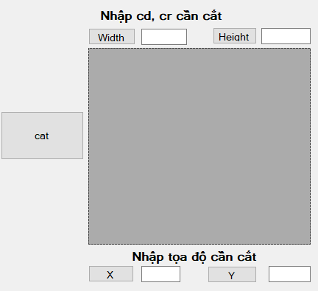
Toolbox -> Button, PictureBox, Label, TextBox
Code trong button “ cat”
int w = int.Parse(textBox1.Text);
int h = int.Parse(textBox2.Text);
Bitmap bitmap = (Bitmap)pictureBox1.Image;
Bitmap newImage = new Bitmap(w, h);
int x = int.Parse(textBox3.Text);
int y = int.Parse(textBox4.Text);
for (int j = 0; j < w; j++)
{
for (int i = 0; i < h; i++)
{
Color pixel = bitmap.GetPixel(j + x, i + y);
byte a = pixel.A;
byte g = pixel.G;
byte b = pixel.B;
byte r = pixel.R;
newImage.SetPixel(j, i, Color.FromArgb(a, r, g, b));
}
}
pictureBox2.Image = newImage;
pictureBox2.SizeMode = PictureBoxSizeMode.StretchImage;
Lưu ý:
+) Cần Nhập chiều rộng, chiều cao và tọa độ muốn cắt trước khi nhấn “cat”

Slide 11

DEMO

Slide 12
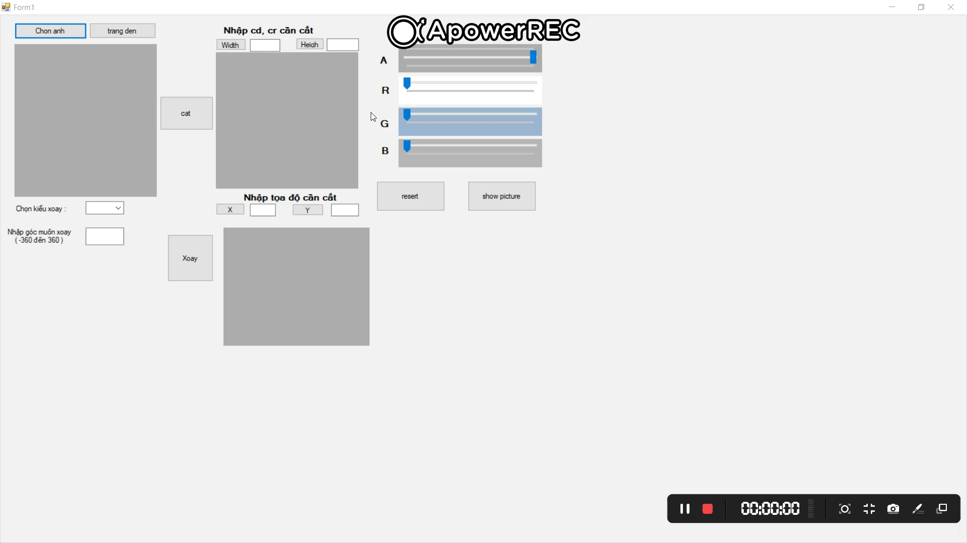

Slide 13



